Slide 1
我国粮食生产率与农地经营规模
关系的实证研究
汇报人：曾翠红
导 师：田志宏 教授
专 业：农业经济管理

Slide 2
报告提纲
1.问题的提出
2.文献评述
3.研究目标与技术路线
4.研究内容与结果
5.主要结论与政策建议
6.可能的不足

Slide 3
问题的提出
产业结构调整带动劳动力转移。中国经历了四十年的高速发展，产业结构间劳动报酬的差异带来劳动力在产业间的流动，具体表现为大量农业劳动力流出至工业和服务业，农村劳动力规模持续降低。
土地制度进一步完善。政府近几年农村的土地制度的深刻改革，政府在宅基地和农用地相关政策方面持续发力，鼓励农户合理配置土地资源，激励低效率农户的土地向高效率农户转移，为农村劳动力转向非农行业、农民兼业化提供助力。
土地生产率与农地经营规模的关系没有确切的答案。土地生产率与农地经营规模的关系在农经学界的争议由来已久，但多年来始终没有一个令人共同信服的结果，现有研究结果丰富多彩，认为两者呈正向、负向以及复合型关系的皆有之。
值得关注的问题
土地生产率与农地经营规模是否具有显著的关系？
两者到底呈现什么类型的关系？
理论与现实之间的差异是怎么形成的？

Slide 4
文献综述
（一）土地生产率的影响因素研究
（1）自然因素：
天气：降水、日照和积温。（吴绍兴等，2014；侯麟科等，2015；周曙东等，2013）
地理状况：地形和土壤质量对农产品造成的实际影响。（龚文峰等，2013；郑旭媛等，2017）
（2）社会因素：
生产者特征：年龄、性别、职业、文化程度、劳动力结构、技术培训等。（林本喜和邓衡山，2012；曾福生和高鸣，2012；高鸣和 宋洪远，2016；苏小松和何广文，2013）
政府力量：粮食补贴等。（高鸣和宋洪远，2016；黄季焜等，2011；李宁等，2017；夏玉莲等，2016）
外部市场环境：劳动市场、土地市场和信贷市场等（高原，2011；许恒周等，2012）。

Slide 5
文献综述
（二）农地经营规模对土地生产率的影响
（1）运用历史数据进行比较。（任治君，1995；罗丹等，2013；郭庆海，2014；速水佑次郎，2014；张悦和刘文勇，2016）
（2）实证分析检验土地生产率与规模的关系
以亩均产量或亩均产值为土地生产率进行的实证研究。（Barrett et al.，2010；李谷成等，2009；王建英等，2015；范红忠和周启良，2014；Helberg，1998）
以亩均利润衡量土地生产率。（Lamb，2003；李谷成等，2009；Deininger, D, A，2014；罗丹等，2013）
（三）负向关系可能的解释
（1）要素市场不完善。（B, B.C., F, B.M., Y, H.J. ，2010； Heltberg, R.，1998；Deininger, D, A.，2014；Ayal Kimhi，2006；Assuncao J J , Braido L H B . 2007）
（2）遗漏土壤质量变量。（B, B.C., F, B.M., Y, H.J.，2010；Benjamin D.，1995；Chen Z et al.，2010；Bhalla et al.，1988；王建英等，2015）
（3）测量误差。（Carletto C et al.，2013；Lamb，2003）

Slide 6
文献综述
（四）文献评述
（1）当前研究整体上有如下贡献：
研究农户问题学者众多，全方位的研究了可能影响农业生产的因素，从自然环境、农户家庭特征、政策力量到市场环境等方面提供了稳定成熟的指标选择方案；
给出了一套解释方法，可以从要素市场不完善、土壤质量遗漏和测量误差3个维度，诠释土地生产率与规模的正向、负向和复合型的关系。
学者们针对不同的可能导致负向关系的因素提供可行的解决方案。
（2）与此同时，也存在一些待解决的问题，值得进一步探讨：
学者们多数采用亩均产值或者亩均利润的指标表征土地生产率，不区分种植的作物研究农户家庭整体的投入产出关系；
对关键变量的处理和遗漏不尽人意。产出与规模变量指标的选取未考虑种植结构和种植制度的影响，实证得出的结果可能是有偏的。

Slide 7
研究目标和技术路线
（一）研究目标
（1）总体目标：
致力于探究不同种植制度下，生产率与规模是否存在显著的关系；
土地生产率如何随着规模变化而变化，不同种植制度、不同粮食作物土地生产率与规模的关系是否具有共同规律。
（2）具体目标：
识别影响土地生产率的主要因素
基于农业生产理论，检验规模对土地生产率直接和间接作用机制。
验证不同规模农户投入要素的差异及变化规律，并谋求土地生产率与农地经营规模关系的经济学解释。

Slide 8
研究目标和技术路线
（二）技术路线
问题的提出
文献梳理归纳
理论准备
资料准备
规模对土地生产率的影响机制分析
规模效应
劳动效应
机械效应
数据处理
要素与规模回归分析
不同种植制度下粮食作物的实证研究
指标选择
产出弹性测算
结论与建议

Slide 9
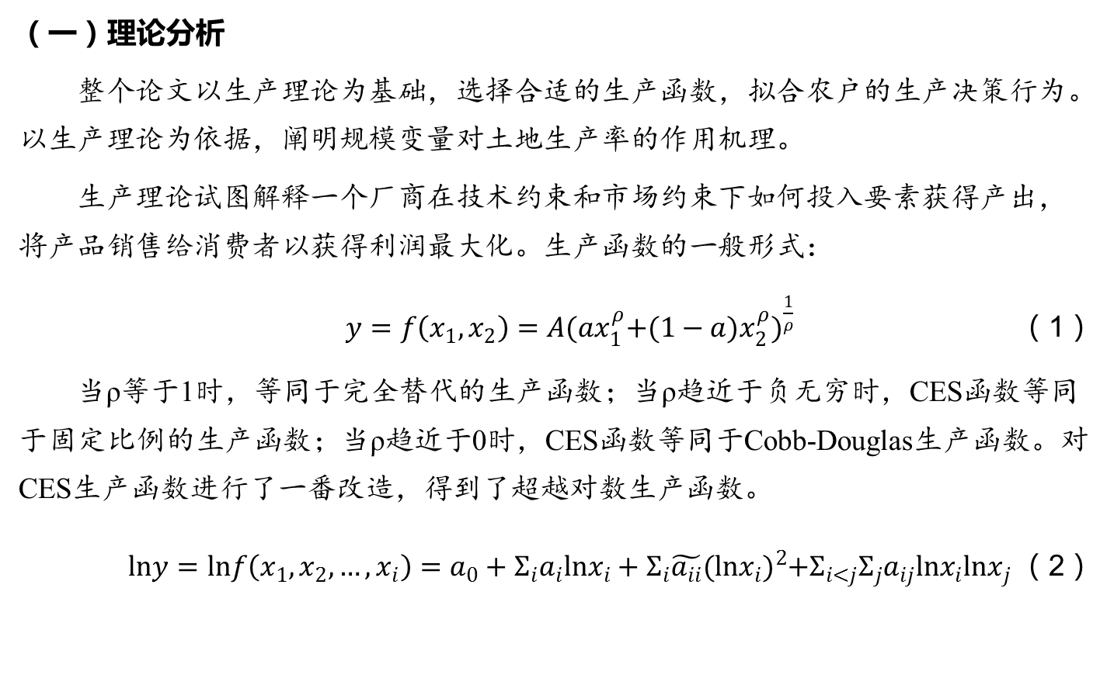
研究内容与结果
（一）理论分析
整个论文以生产理论为基础，选择合适的生产函数，拟合农户的生产决策行为。以生产理论为依据，阐明规模变量对土地生产率的作用机理。
生产理论试图解释一个厂商在技术约束和市场约束下如何投入要素获得产出，将产品销售给消费者以获得利润最大化。生产函数的一般形式：
$y=f\left(x_{1},x_{2}\right)=A{{(ax}_{1}^{ρ}+(1−a)x_{2}^{ρ})}^{\frac{1}{ρ}}$ （1）
当ρ等于1时，等同于完全替代的生产函数；当ρ趋近于负无穷时，CES函数等同于固定比例的生产函数；当ρ趋近于0时，CES函数等同于Cobb-Douglas生产函数。对CES生产函数进行了一番改造，得到了超越对数生产函数。
$lny=lnf\left(x_{1},x_{2},…,x_{i}\right)=a_{0}+Σ_{i}a_{i}lnx_{i}+{{Σ_{i}\tilde{a_{ii}}{(lnx_{i})}^{2}+Σ}_{i<j}Σ_{j}a}_{ij}lnx_{i}lnx_{j}$ （2）

Slide 10
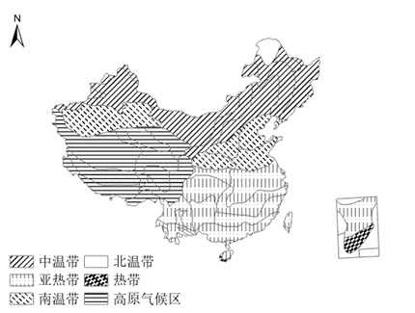
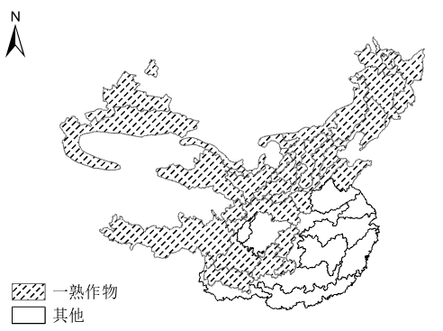
研究内容与结果
（一）研究方案
（1）种植制度与农作物的选择

Slide 11
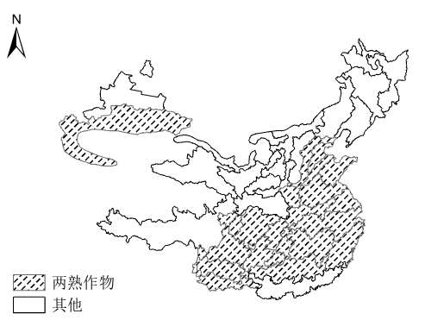
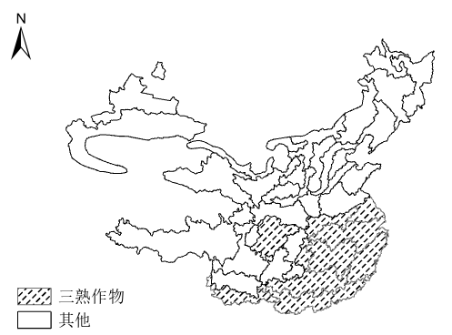
研究内容与结果
（一）研究方案
（1）种植制度与农作物的选择

Slide 12
研究内容与结果
（一）研究方案
（1）种植制度与农作物的选择
农作物 | 一熟区 | 二熟区 | 三熟区
玉米 | 37.2% | 26.4% | 5.9%
小麦 | 10.1% | 34.3% | 0.0%
稻谷 | 10.9% | 11.1% | 36.0%
豆类 | 9.3% | 3.0% | 1.9%
薯类 | 5.2% | 1.0% | 5.1%
油料 | 6.7% | 6.5% | 5.4%
棉花 | 3.2% | 1.1% | 0.0%
麻类 | 0.1% | 0.0% | 0.0%
糖料 | 0.5% | 0.0% | 8.6%
烟叶 | 0.7% | 0.3% | 0.7%
蔬菜 | 7.0% | 11.9% | 27.4%
数据来源：国家统计局。

Slide 13
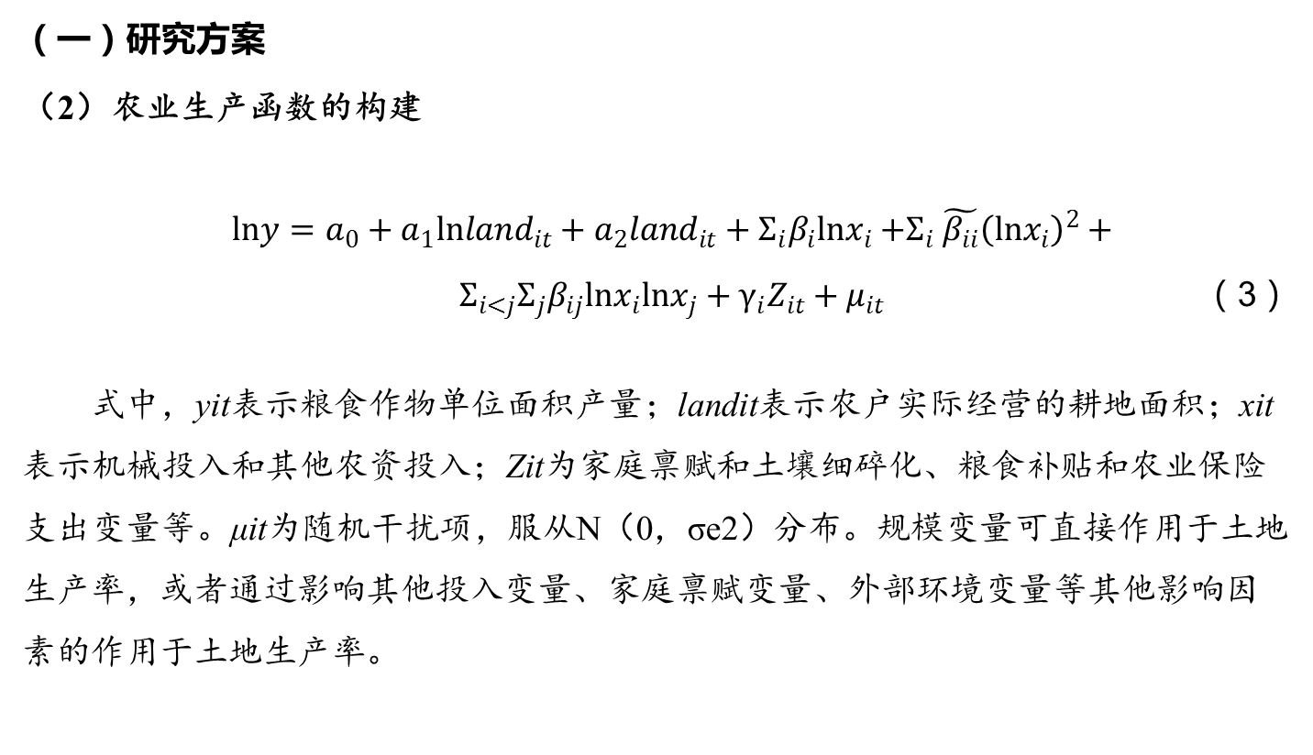
研究内容与结果
（一）研究方案
（2）农业生产函数的构建
$lny=a_{0}+a_{1}{lnland}_{it}+a_{2}{land}_{it}+Σ_{i}β_{i}lnx_{i}{+Σ}_{i}\tilde{β_{ii}}{\left(lnx_{i}\right)}^{2}+$
${Σ_{i<j}Σ_{j}β}_{ij}lnx_{i}lnx_{j}+γ_{i}Z_{it}+μ_{it}$ （3）
式中，yit表示粮食作物单位面积产量；landit表示农户实际经营的耕地面积；xit表示机械投入和其他农资投入；Zit为家庭禀赋和土壤细碎化、粮食补贴和农业保险支出变量等。μit为随机干扰项，服从N（0，σe2）分布。规模变量可直接作用于土地生产率，或者通过影响其他投入变量、家庭禀赋变量、外部环境变量等其他影响因素的作用于土地生产率。

Slide 14
汇报完毕 请老师批评指正！

